Slide 1
Работа методической службы
Спасского муниципального района
Рыбакова Л. С. заместитель начальника
отдела образования по учебно-методической работе
Общий стаж – 31 лет
Педагогический - 27
В должности -9 лет
2019-2020 год

Slide 2
Образовательные организации Спасского района
Средние школы -9
Кадетская
школа-интернат
Санаторная
школа-интернат
Школа для детей
с ОВЗ
Организации
дополнительного
образования
детей -3
Филиалы
ООШ - 7
Филиалы
НОШ - 4
Основные школы -1
1954учащихся

Slide 3
Направления методической работы:
Профессиональный рост педагогов посредством
овладения новыми образовательными технологиями, раскрытия
творческого потенциала педагогов, повышения квалификации;
Работа районных и школьных методических
сообществ через ориентацию на предметные компетенции;
Комплексный подход при системе мониторинга и
диагностики успешности образовательного процесса
Методическая проблема:
«Управление качеством образования в условиях обновления содержания образования»
Методическая
проблема
Методический
продукт
Методический проект

Slide 4
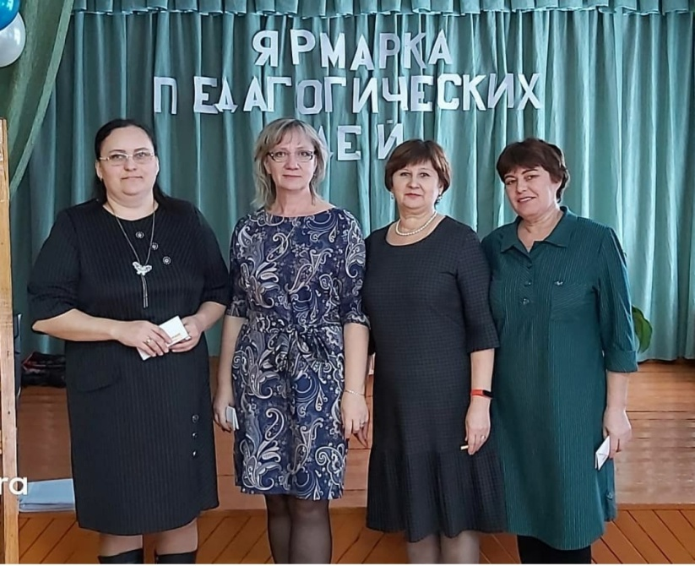
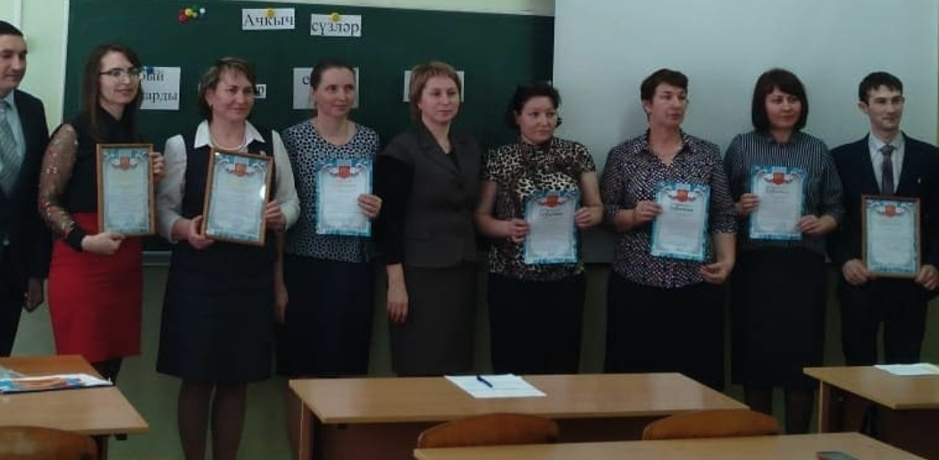
Инновационная работа:
- Внедрение ФГОС СОО ( 100% школ района)
Работа школ по развитию функциональной грамотности ( все
школы, базовая площадка района БСОШ№1)
Ассоциированная школа ЮНЕСКО (БСОШ №2)
Школа «Точка роста» (Кимовская СОШ, Никольская СОШ)
Стажировочные площадки – ГБООУ «Болгарская санаторная школа-
интернат», ГБОУ «Болгарская школа для детей с ОВЗ»
Базовые площадки по подготовке к ЕГЭ: БСОШ №1, БСОШ №2,
Кимовская, Никольская, Трёхозёрская СОШ

Slide 5
Организация методической работы:
Проведено семинаров-практикумов в рамках заседания РМО по методической проблеме района - 32
Проведено семинаров-практикумов по подготовке к ЕГЭ с участием учащихся и педагогов - 25
Посещено уроков с целью оказания методической помощи - 321
Проведены консультации для директоров и завучей со стажем менее 3 лет: - 4 ( директора) и 6 ( завучей)
Организованы конкурсы профессионального мастерства ( мастер-классы, конкурсы разработок и методических материалов) – 8

Slide 6
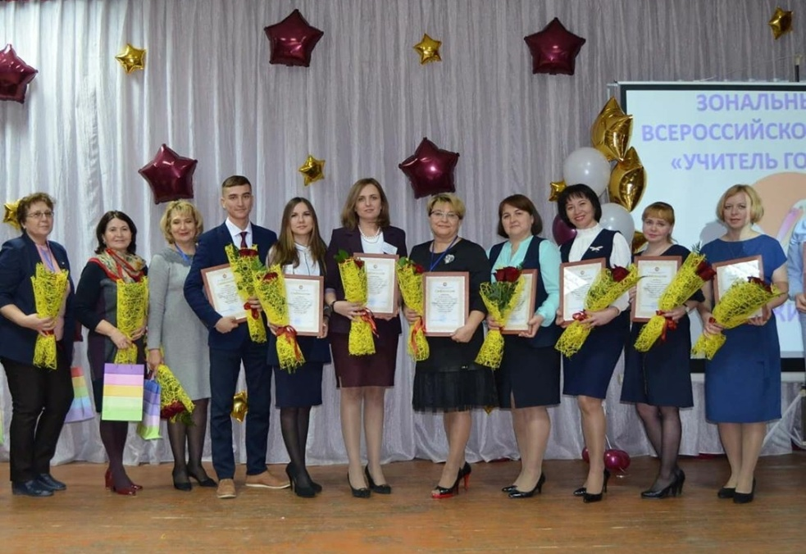
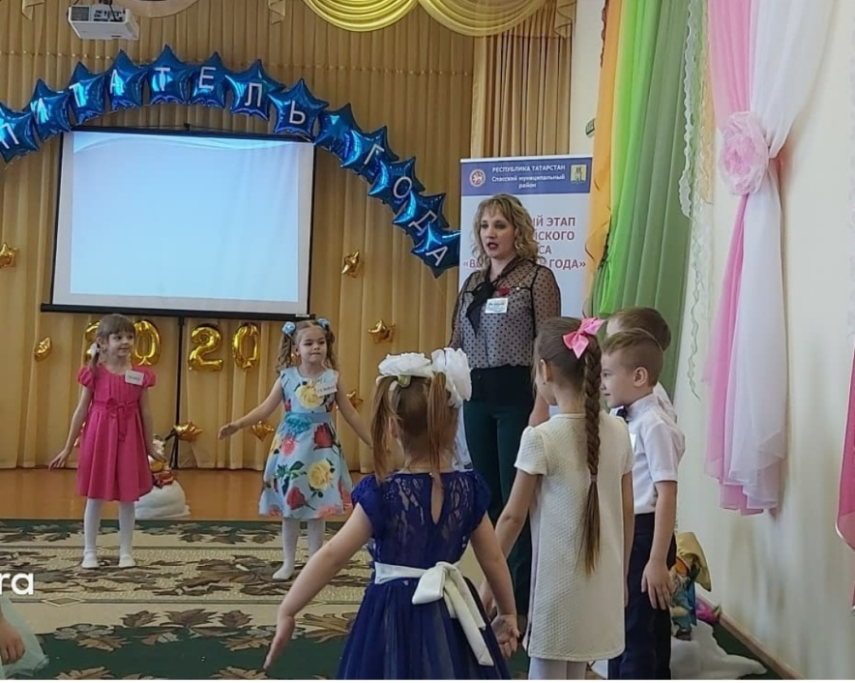
Педагогические кадры
Высшая кв. категория
Район – 16% (2018-2019г.-13%)
Первая кв. категория -56%
(2018-2019г.-51,89%)

Slide 7
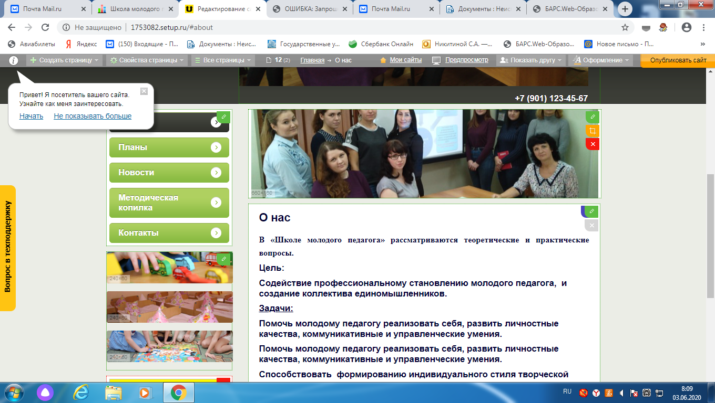
Методический проект 2019г.
«Школа молодых воспитателей ДОУ»
Проведены 4 заседания
для воспитателей
со стажем до 3 лет
Создан банк нормативных
документов – 22,
создан банк методических
разработок - 34
создан сайт для молодых воспитателей ДОУ http://svetlananikitin.wixsite.com/
Участники – 13 молодых педагогов и 73 педагога со стажем более 3 лет

Slide 8
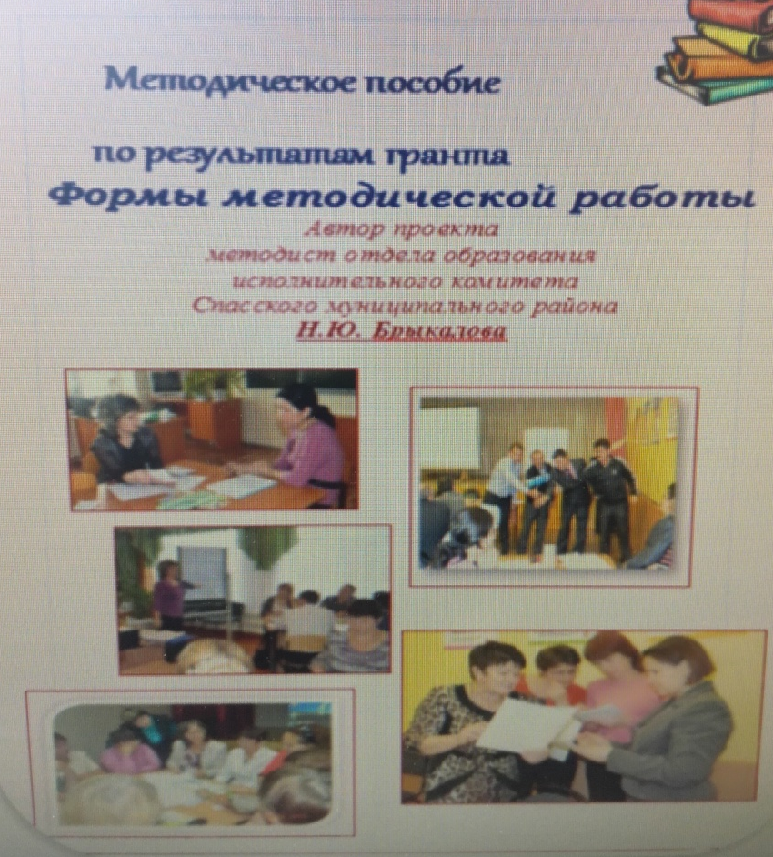
Методический проект 2019г.
«Формы методической работы»
Проведены индивидуальные
консультации 5 завучей,
имеющих стаж менее 3 лет
Проведено 2 семинара-
практикума на районном
уровне
Подготовлены и проведены
семинары в 10 школах
района в рамках ШМО
выпущено видео пособие (диск) с формами методической работы школ района

Slide 9
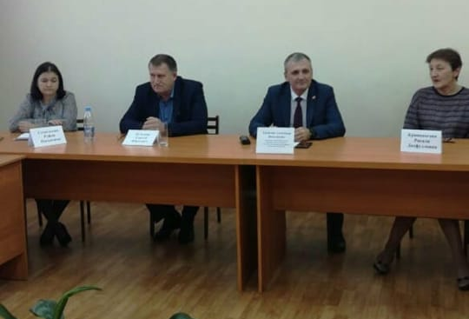
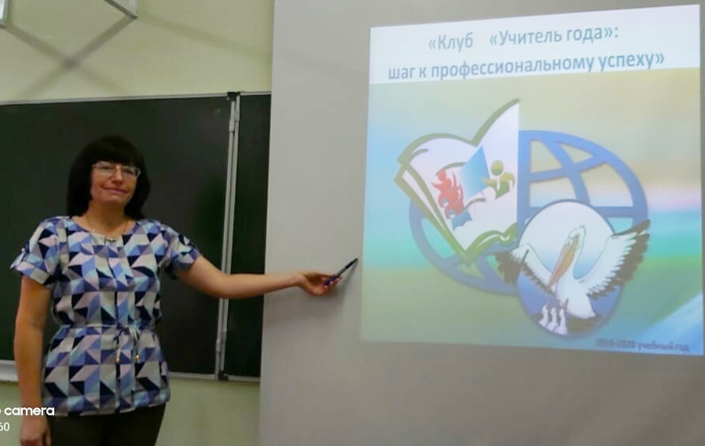
Методический проект 2019г.
«Клуб «Учитель года»: шаг к профессиональному успеху»
Создан клуб по данному направлению и разработаны методические рекомендации
Проведено 4 заседания клуба
Проведён круглый стол с
присутствием начальника РОО
Проведено 2 тренинга
«Профилактика эмоционального
выгорания педагога»
Проведены мастерские по подготовке
к конкурсным испытаниям

Slide 10
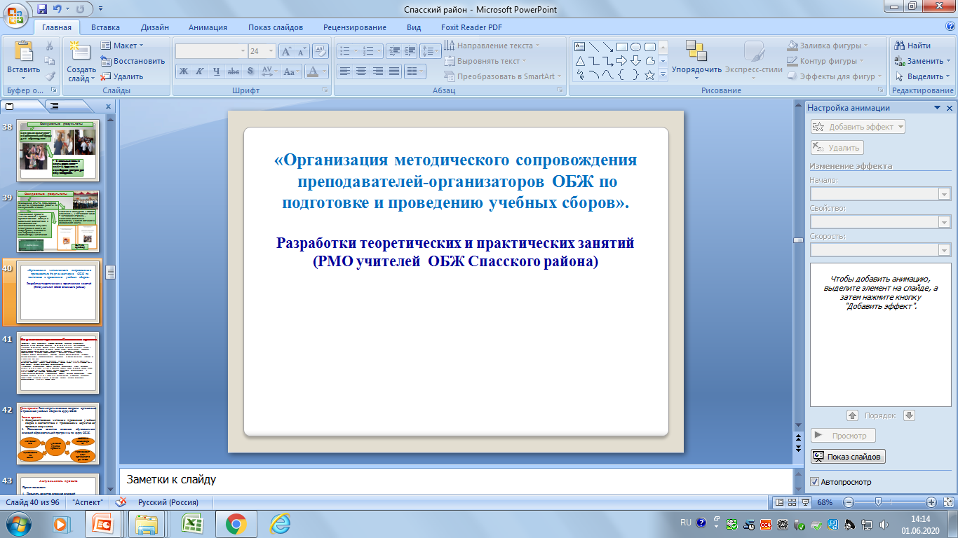
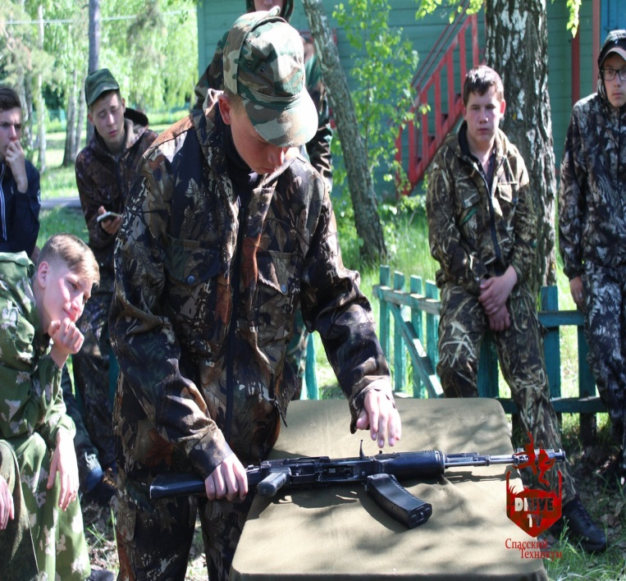
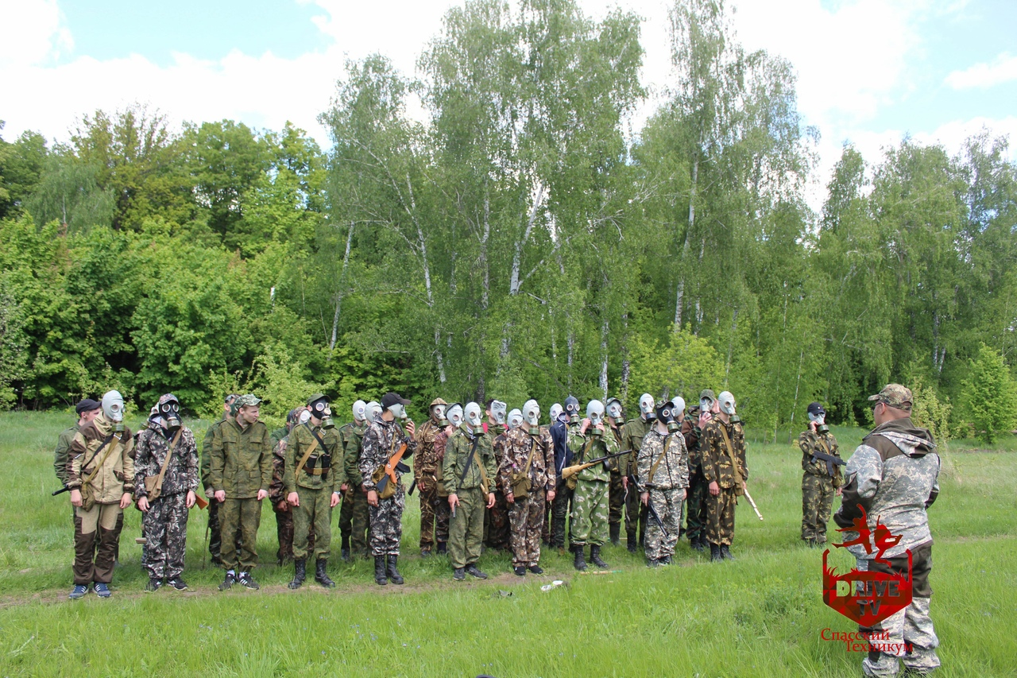
Методический проект 2019г.
«Организация методического сопровождения преподавателей-организаторов ОБЖ» :

Slide 11
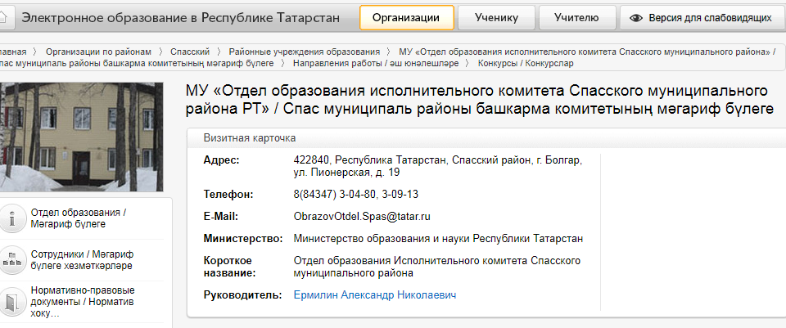
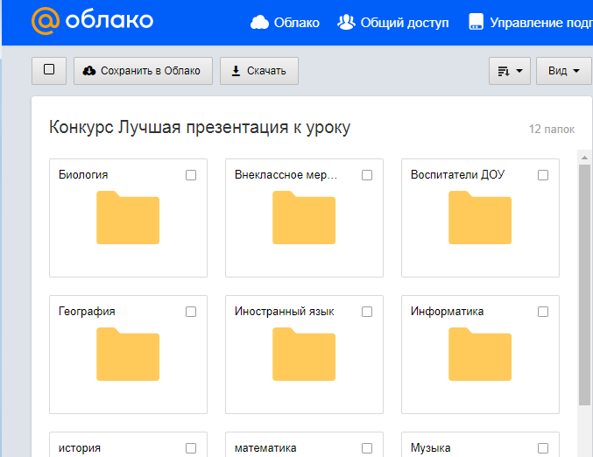
Методический проект 2019г.
«Школьная библиотека – территория чтения»
создание методического ресурса для педагогов района
«Презентации к урокам и мероприятиям»

Slide 12
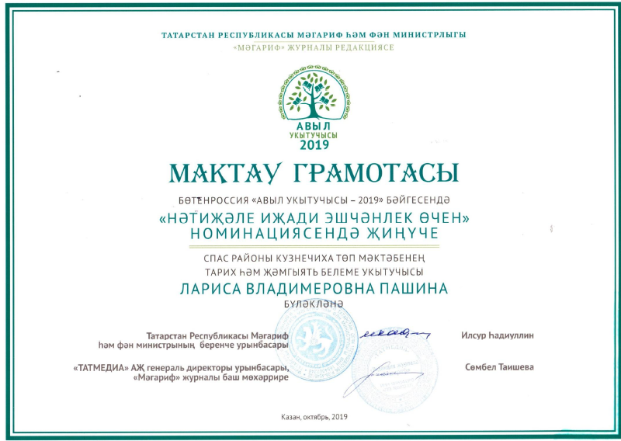
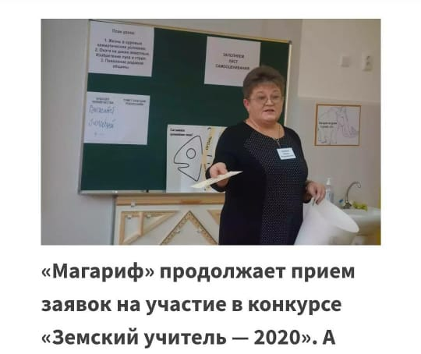
Пашина Л.В.,
победитель конкурса
«Сельский учитель

Slide 13
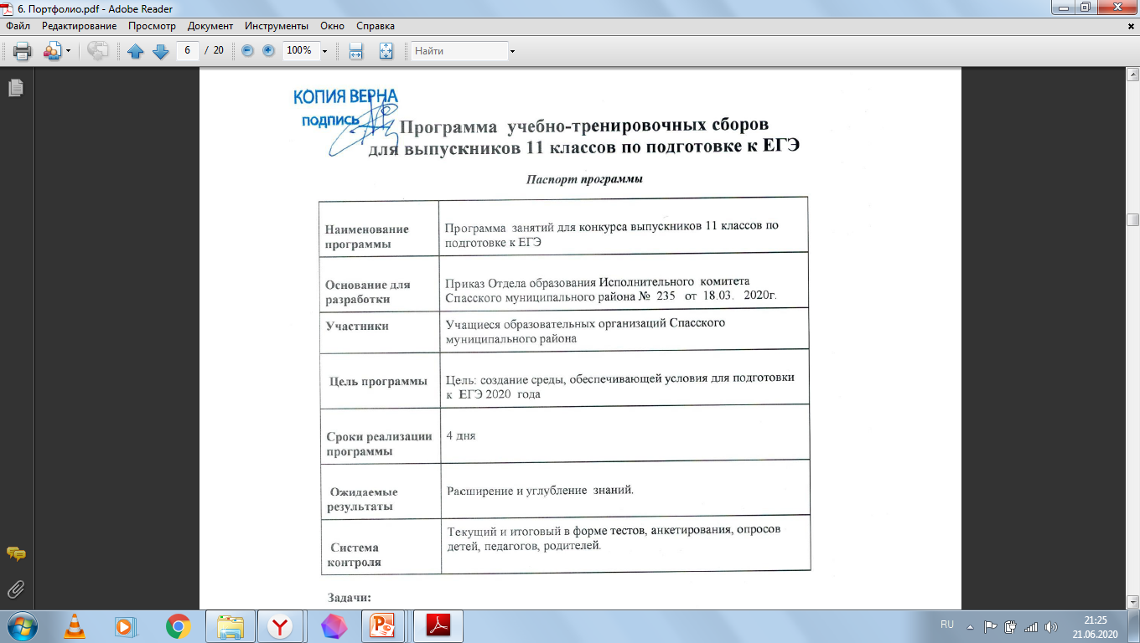
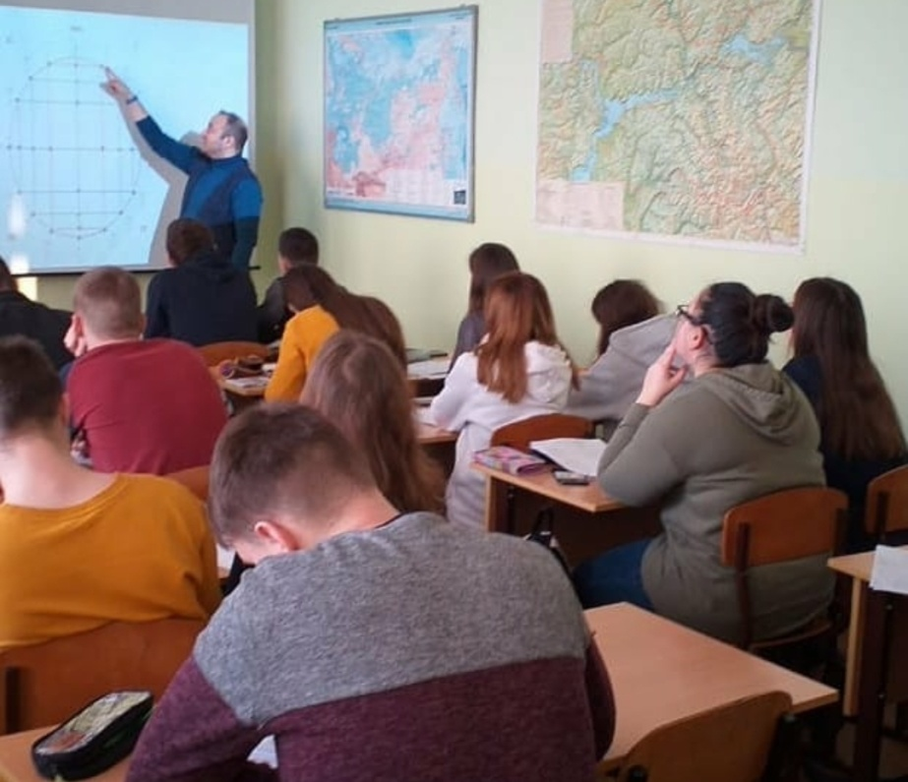
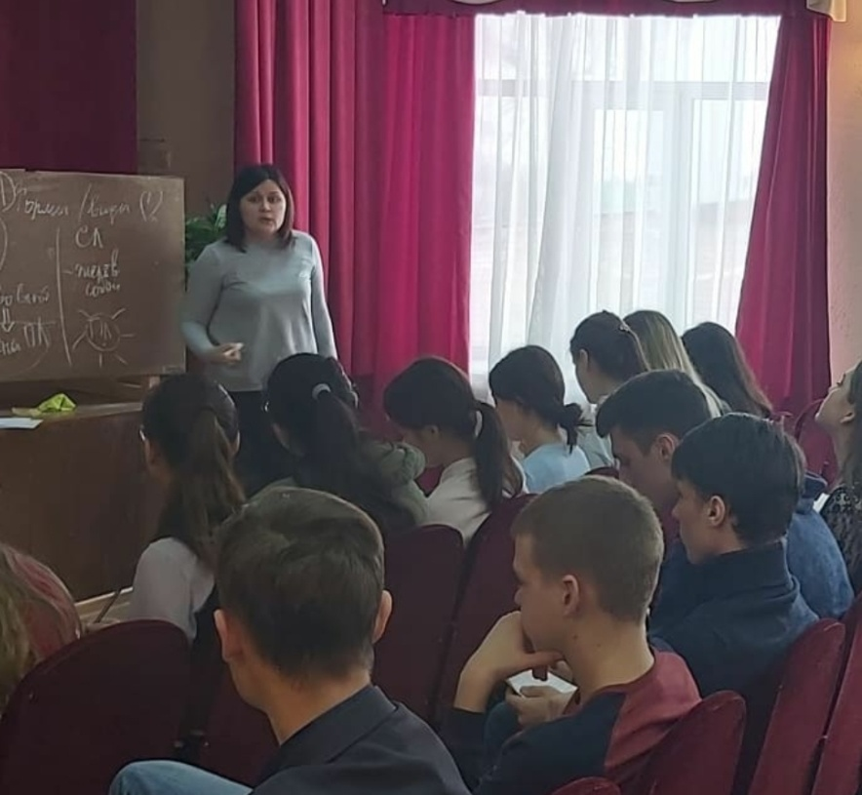

Slide 14
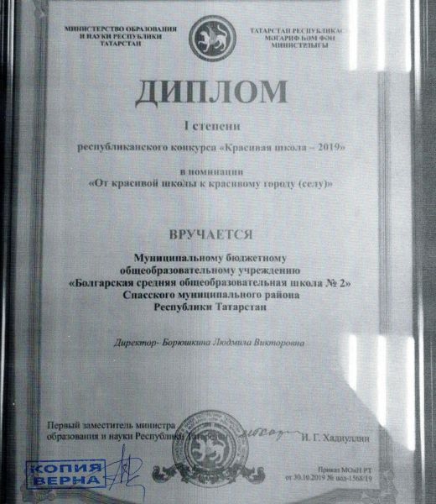
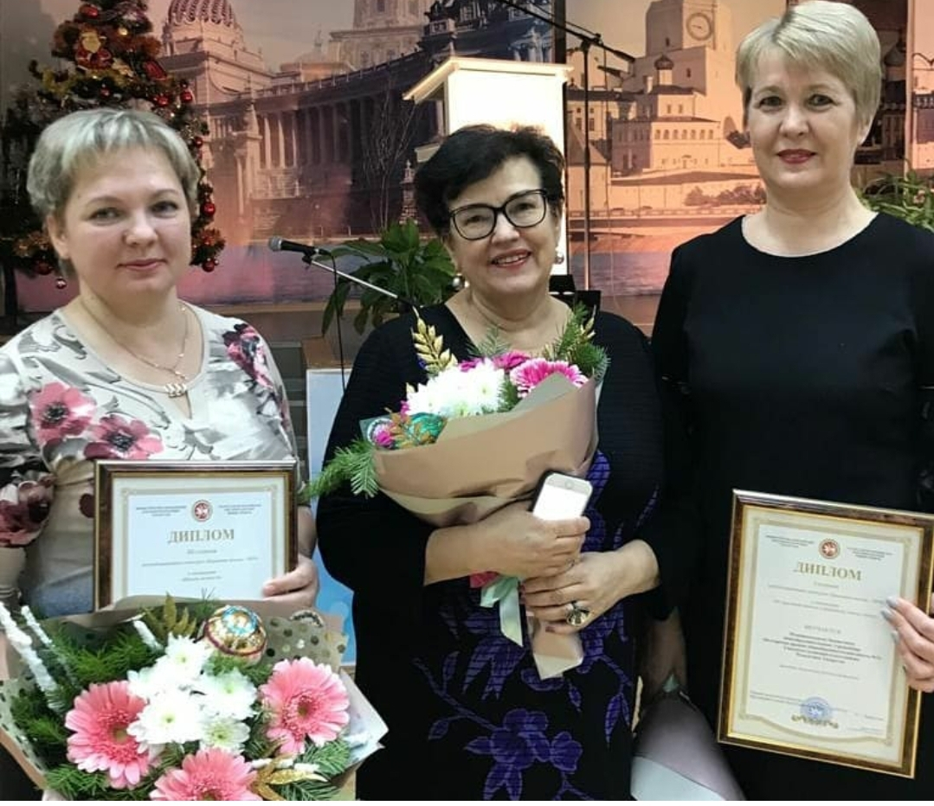
Победители Республиканского
конкурса «Красивая школа»
Болгарская СОШ №2,
Детский сад «Колосок»

Slide 15
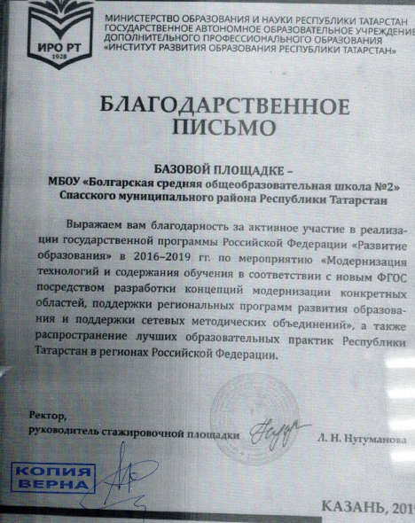
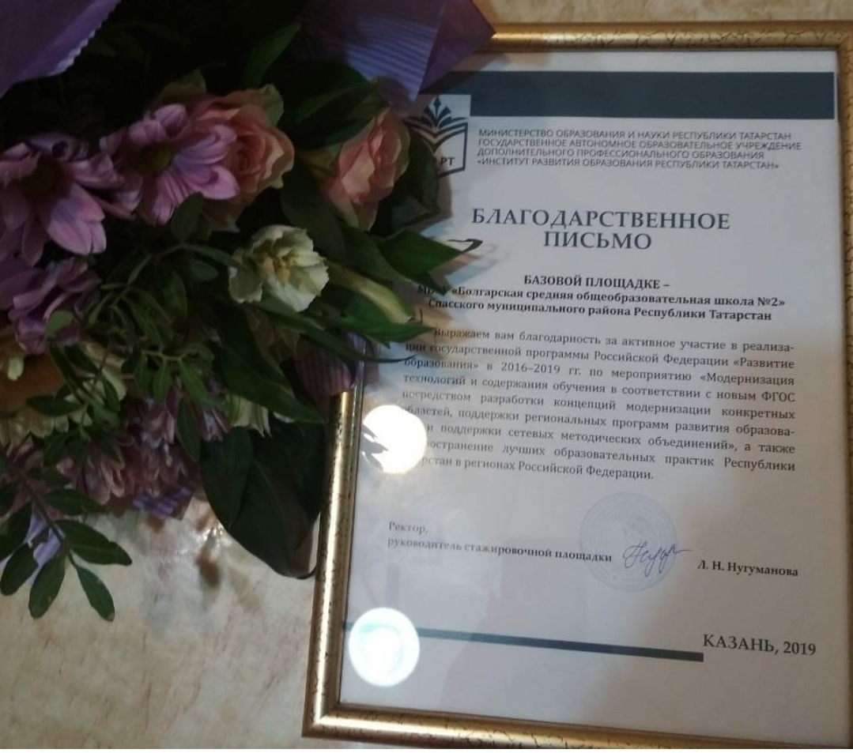

Slide 16
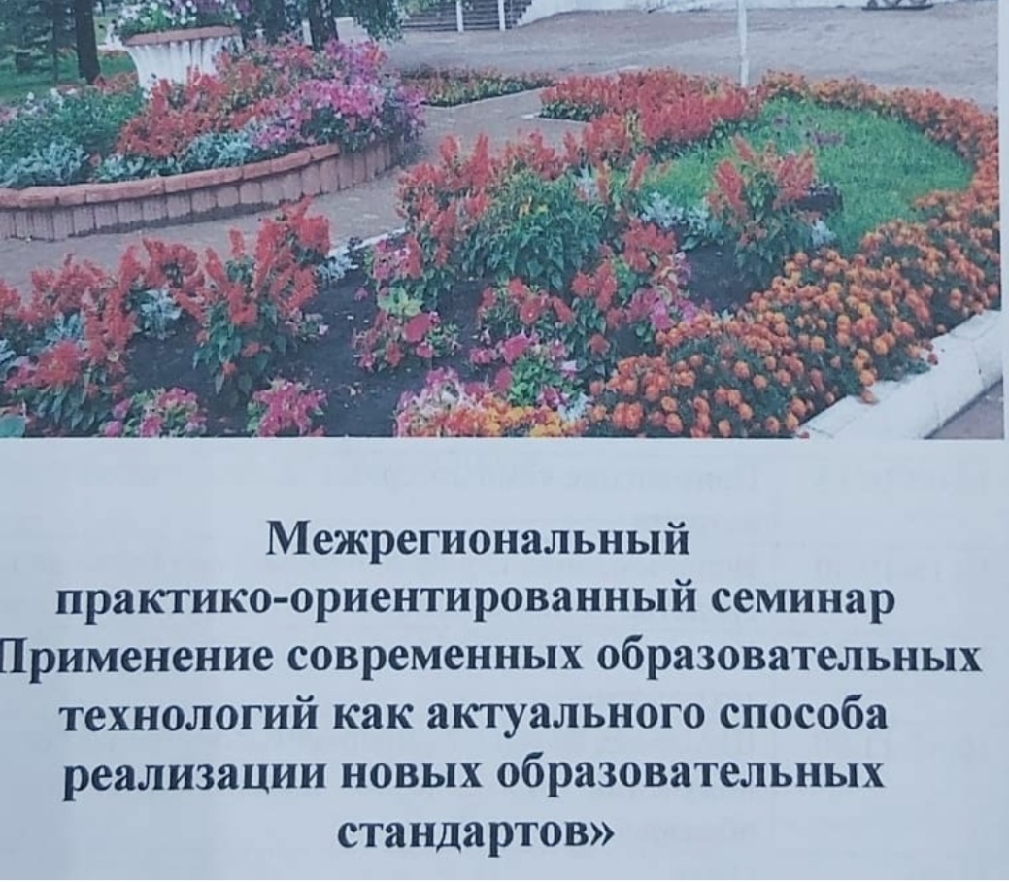
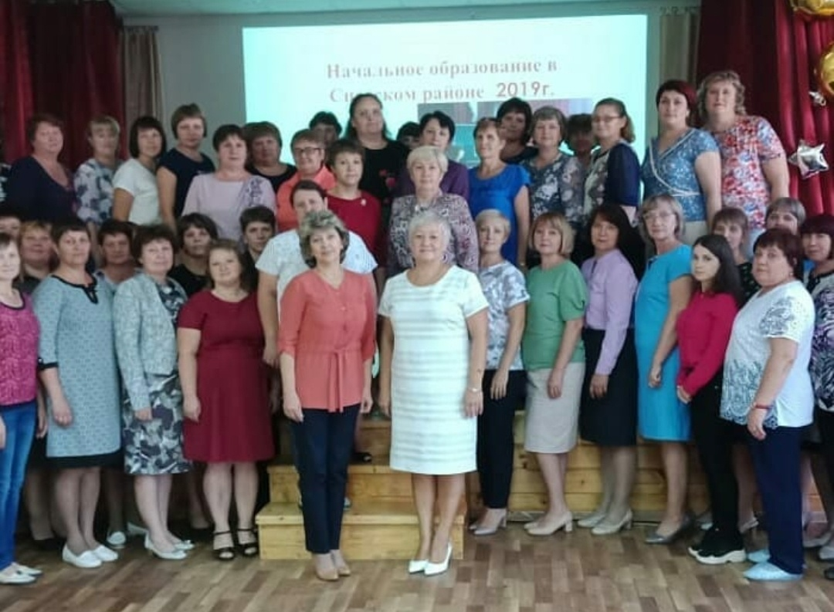
Межрегиональный семинар
с участием педагогов
Ульяновской области
и Спасского района

Slide 17
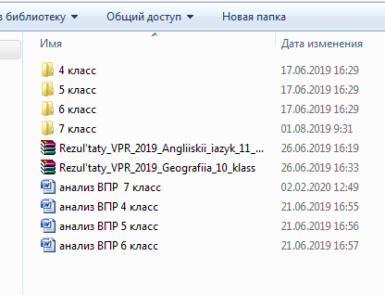
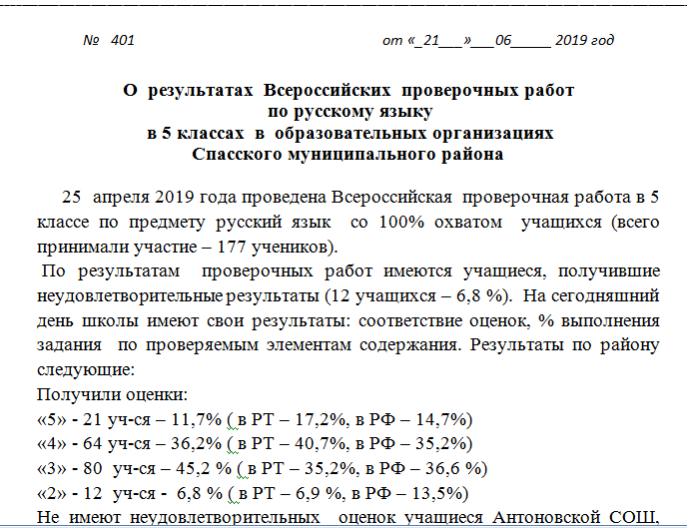
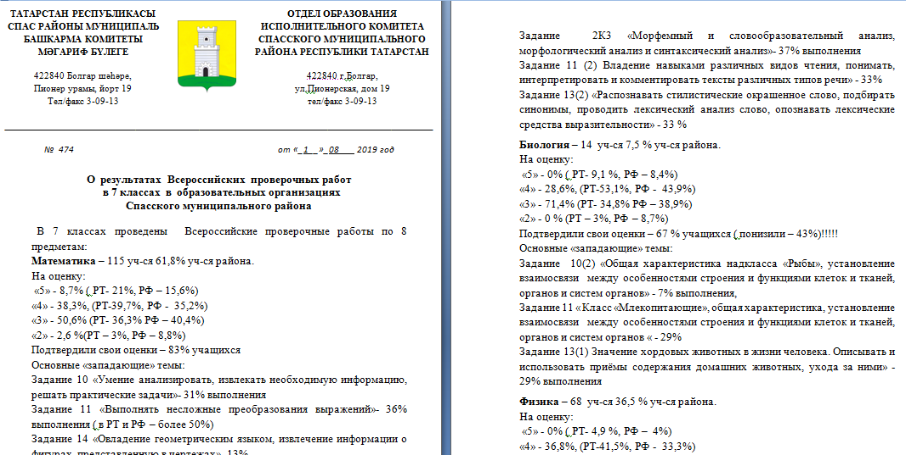
Мониторинг качества образования

Slide 18
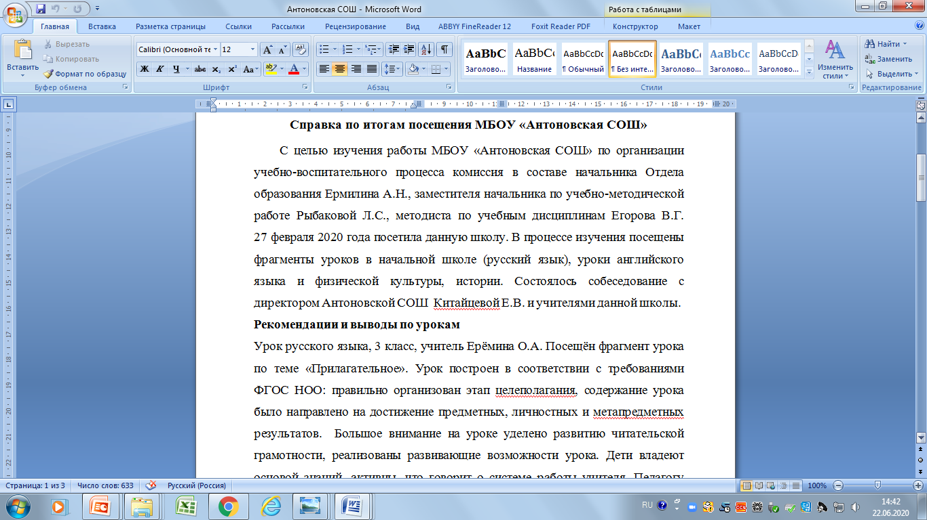
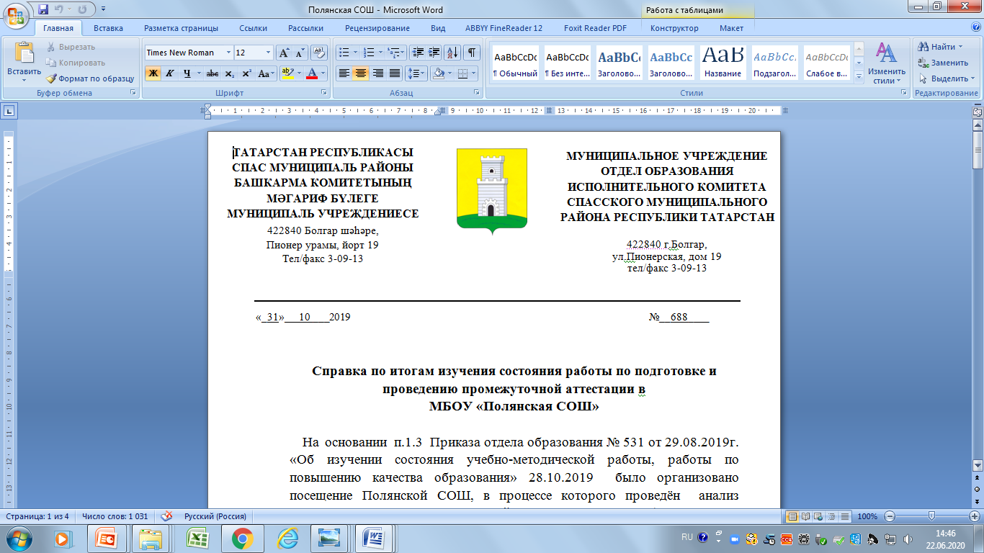
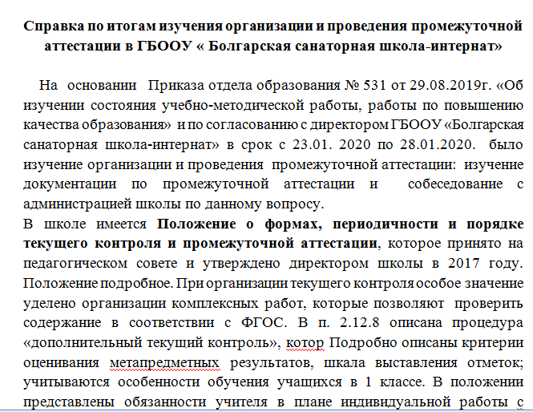
Оказанием методической помощи

Slide 19
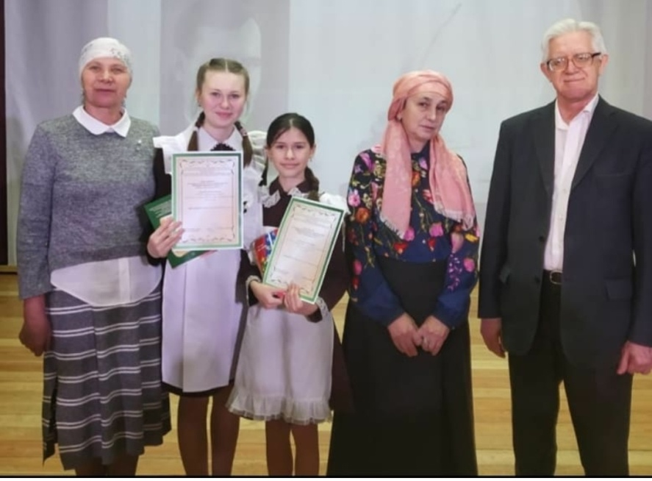
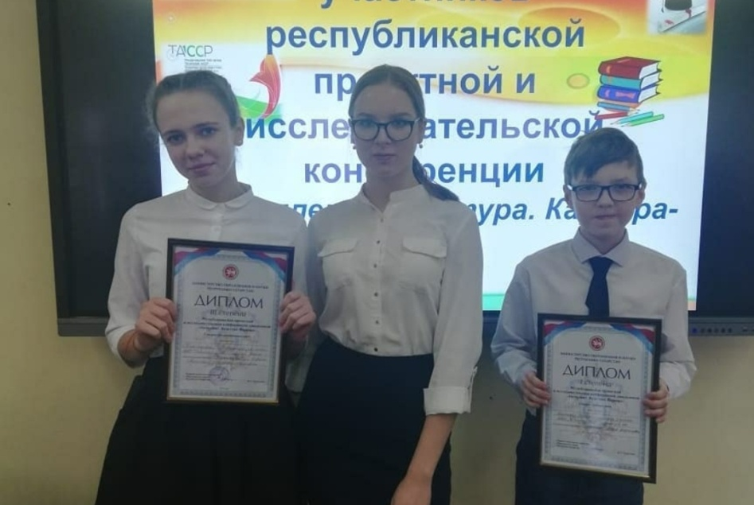
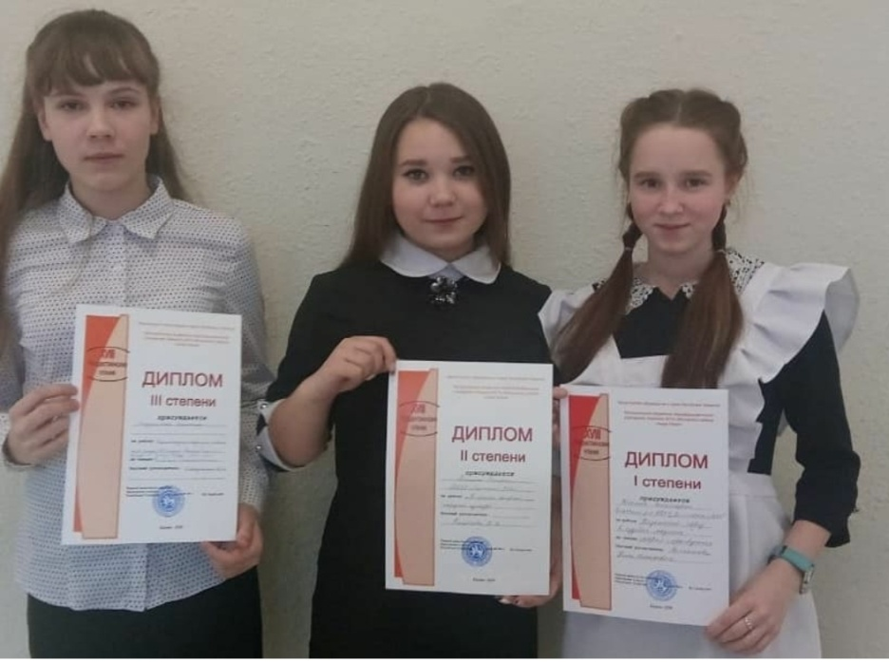
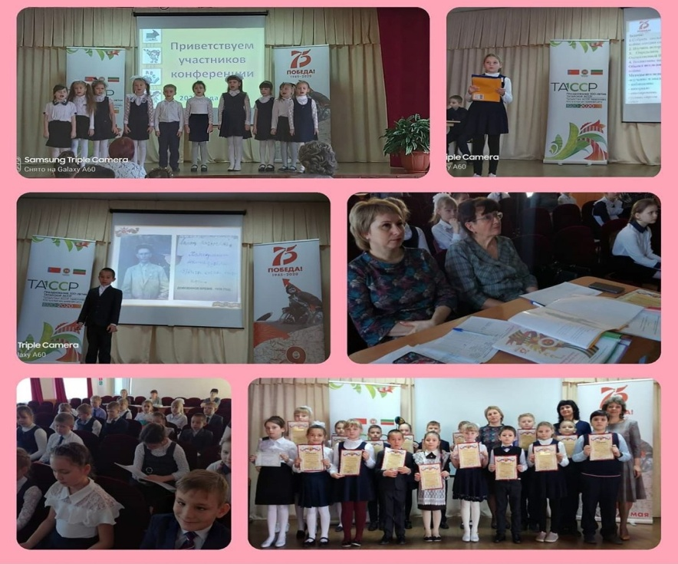
Работа с одарёнными детьми

Slide 20
«Проектный метод как эффективный метод
методической работы» (методические проекты)
2019 г.
Проект «Формы методической работы» - выпущено видео пособие с формами методической работы школ района , методист Брыкалова Н.Ю.
Проект «Школа молодых педагогов» - создан сайт для молодых воспитателей ДОУ, методист Никитина С.А.
Проект «Клуб «Учитель года»: шаг к профессиональному успеху» - создан клуб по данному направлению и разработаны методические рекомендации, методист Наумова М.А.
Проект «Школьная библиотека – территория чтения»: - создание методического ресурса для педагогов района «презентации к урокам и мероприятиям», методист Миндубаева Р.Л.
Проект «Организация методического сопровождения преподавателей-организаторов ОБЖ» : создание методических разработок по организации и проведению военно-полевых сборов для юношей, методист Егоров В.Г.
Проект «Спасские следопыты»»: обучение и методическое сопровождение педагогов для проведения профильной смены, методист Маркова М.П.

Slide 21
Методические проекты 2020
Методы реализации проекта и их практическая значимость:
Разработка программ и проектов происходит через выявление проблемных зон в системе образования Спасского район а и реализуется через следующие
методические муниципальные проекты:
«Методическое агентство» создание специально организованного методического
пространства для педагогического взаимодействия для воспитателей ДОУ
«Методический фестиваль как форма непрерывного профессионального роста и
распространения методического опыта ЗДУМР» проведение фестиваля и создание видеофильма
«Клуб «Учитель года» - путь к победе через профессиональное сотрудничество»
клуб для педагогов – участников всех этапов профессиональных конкурсов
«Цифровая образовательная среда: новые компетенции школьной библиотеки»
создание виртуального читального зала
«Подготовка к олимпиадам» создание ЦОРа для учителя по работе с
одарёнными детьми
«Содружество» организация сетевого взаимодействия с Национальным музеем республики Татарстан, выпуск сборника-брошюры из опыта работы

Slide 22

Проект
«Методическое Агентство «ДО»»
система методического сопровождения педагогов дошкольных
образовательных учреждений в инновационной деятельности
ЦЕЛЬ: Создание системы методического сопровождения педагогов
дошкольных образовательных учреждений
в инновационной деятельности
Задачи:
использовать потенциал образовательных организаций и педагогов, достигших высоких результатов в профессиональной деятельности, для оказания адресной методической поддержки педагогам
развивать новые формы методической поддержки, основанные на принципах сетевого взаимодействия;
тиражировать инновационный педагогический опыт через организацию взаимодействия педагогов и образовательных организаций;
издать Брошюру «Педагогические идеи Методического Агентства»
Создать информационный онлайн ресурс проекта (сайт «Методическое Агентство»)

Slide 23

П Р О Е К Т
«Методический фестиваль как форма непрерывного профессионального роста и распространение методического опыта заместителей директоров по учебной работе»
Цель:
создание инновационной модели работы районного
методического объединения заместителей директоров
по учебной работе Спасского муниципального района РТ.
Задачи:
расширить методический потенциал руководителей;
ознакомить широкий круг учителей с интересными
педагогическими находками коллег, творчеством отдельных
руководителей и педагогов;
внести дополнения в индивидуальный стиль работы руководителей;
стимулировать развитие инициативы и творчества руководителей и
педагогов.
Поделиться опытом с молодыми коллегами.
Целевая аудитория – заместители директоров
по учебной работе, педагоги методисты ОО

Slide 24
«Клуб «Учитель года»:
путь к победе через профессиональное сотрудничество»
Цели:
расширение территории и контингента участников Клуба, с приглашением учителей, показавших высокие результаты в конкурсе, из других муниципальных районов для диссеминации личного успешного опыта работы через выявление и методическая поддержка учителей, нацеленных на успех и высокий результат.
Задачи:
подготовка к конкурсу профессионального мастерства «Учитель года-2021»;
использование новых форм работы;
создание электронной площадки - сайта Клуба «Учитель года»;
трансляция лучших образцов педагогической практики;
пропаганда инновационных идей и достижений учителей;
повышение уровня самообразования педагогов.

Slide 25
Проектная работа
Организация сетевого взаимодействия
по подготовке обучающихся к олимпиаде по предмету
«Физическая культура»
Цель проекта: Создать модель сетевого взаимодействия учителей
физической культуры по подготовке к Всероссийской олимпиаде
школьников по предмету «Физическая культура», повышению
результативности участников олимпиады.
Задачи проекта:
Показать методику отбора и лучшие практики подготовки обучающихся к
школьному, муниципальному и республиканскому этапам Всероссийской
олимпиады школьников по предмету «Физическая культура» и их
дальнейшее сопровождение на достижение личных результатов по
итогам олимпиады.
Повышение результативности по итогам олимпиады по предмету
«Физическая культура» на ближайшие 2 года.
3. Распространение опыта работы и лучших практик учителей Спасского
муниципального района по работе с одаренными детьми.

Slide 26

Цель: Развитие творческих инициатив, совершенствование профессиональной деятельности и компетентности школьных библиотекарей в области цифровых образовательных ресурсов, через создание виртуального читального зала
«Цифровая образовательная среда: новые компетенции школьной библиотеки»
Задачи:
повышение уровня информационной культуры школьных библиотекарей как основы успешной профессиональной деятельности, через практикумы по использования ИКТ;
применение современных технологий как инструмента повышения качества образования, через интегрированные уроки;
стимулирование творческой активности школьных библиотекарей, через
конкурсы;
обобщение и распространение опыта работы школьных библиотекарей;
демонстрация возможностей деятельности школьных библиотек, через
создание разделов к виртуальному читальному залу;
организация открытого доступа к информационным ресурсам,
Обеспечение комфортных условий для их использования всем участникам образовательного процесса.

Slide 27
Работа методической службы
Спасского муниципального района
Рыбакова Л. С. заместитель начальника
отдела образования по учебно-методической работе
Общий стаж – 31 лет
Педагогический - 27
В должности -9 лет
2019-2020 год

